Slide 1

Fecha | 14/07/2026
Organización de Lenguajes y Compiladores 2 N
Escuela de Ingeniería de Ciencias Y Sistemas
Omar Vides

Slide 2

Semana de Diagnóstico

Slide 3
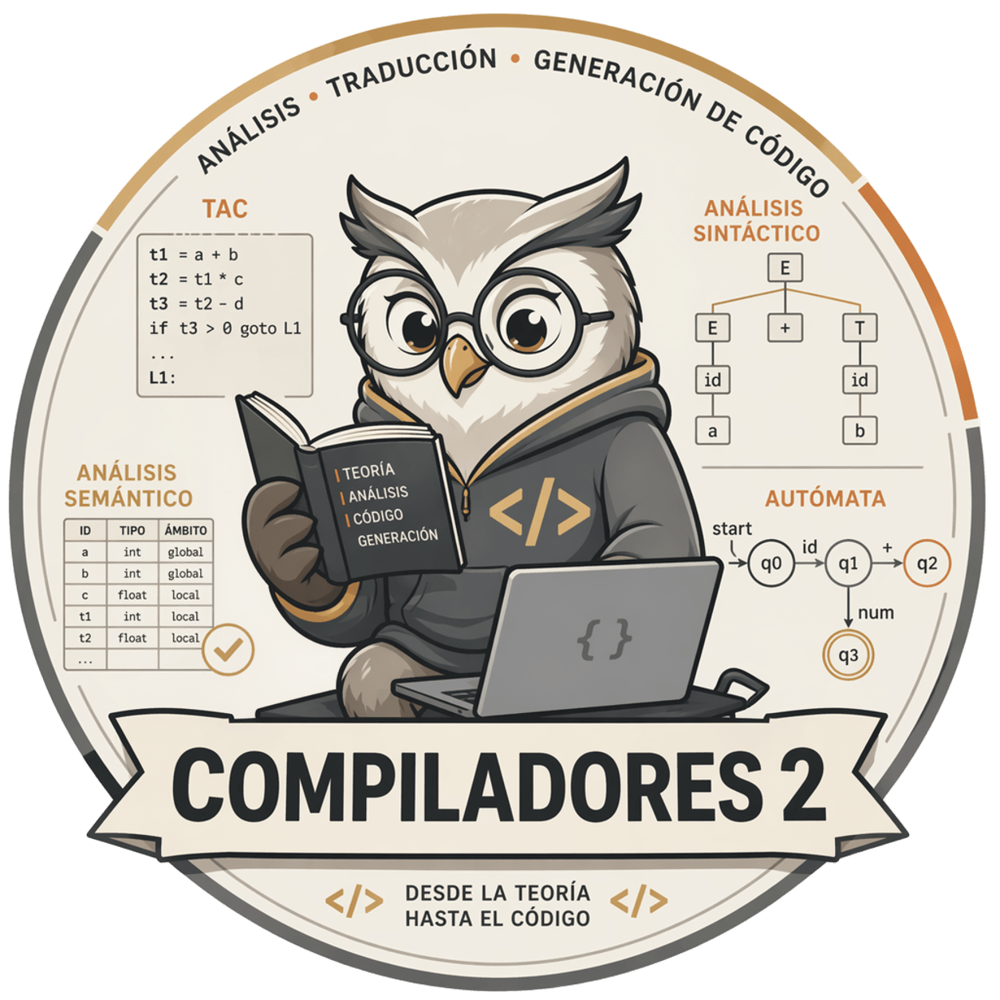
Agenda
Bienvenida y Presentación
Evaluación de Conocimientos Previos
Presentación de Estudiantes
Senso de Horarios de Calificación
Programa del Curso
Evaluación de Conocimientos del Curso Actual

Slide 4

Presentación del Tutor
Resolución de Dudas
Proveer Material de Apoyo
Proveer Ejercicios de Práctica
Apoyo Técnico

Slide 5
Evaluación de Conocimientos Previos
Preguntas

Slide 6
Presentación de Estudiantes
¡Conozcámonos un poco!

Slide 7
Senso: Horarios de Calificación
Cuestionario

Slide 8
Programa del Curso

Slide 9
Evaluación de Conocimientos Actuales
Preguntas

Slide 10

Motivaciones para estudiar compiladores
Aprenderás a…
Integrar múltiples áreas de la Ciencias de la Computación en un solo sistema.
Razonar con precisión usando gramáticas y análisis formal.
Entender qué ocurre entre escribir código y su ejecución en máquina.
Aplicar estructuras de datos y algoritmos en problemas complejos.
Desarrollar intérpretes, editores y herramientas de análisis.
Sentar bases para áreas como la Inteligencia Artificial.
Comprender y diseñar lenguajes de programación.

Slide 11
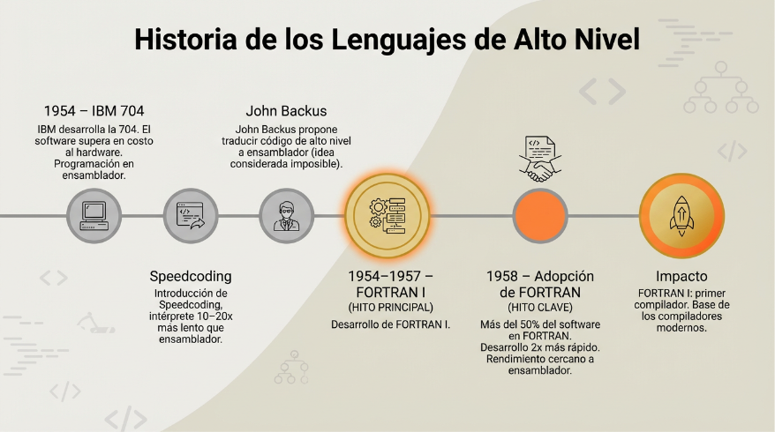

Breve Historia del Compilador

Slide 12
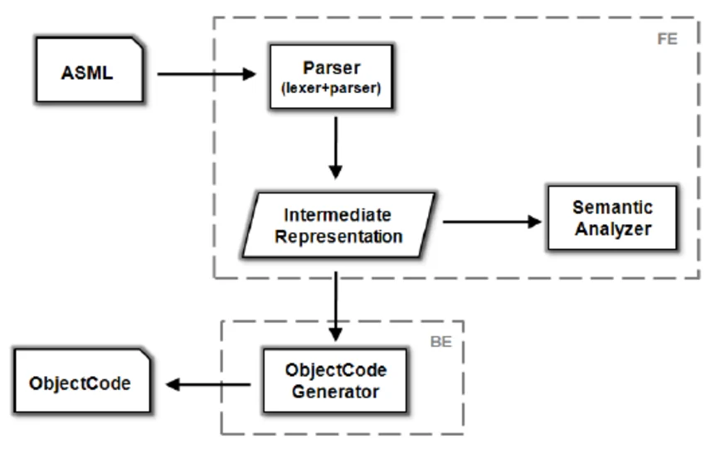
Estructura de un Compilador
Análisis Léxico - Identificar palabras (tokens)
Análisis Sintáctico - Identificar sentencias
Análisis Semántico - Analizar sentido
Generación de Código - Traducción
Optimización - Edición

Slide 13
Tarea de Repaso
Validemos conocimientos previos

Slide 14


Slide 15


